Slide 1
Curs
Inteligenţa Artificială
Lector: Tudor Bumbu

Slide 2
Resurse de început
https://education.github.com/pack
https://course.elementsofai.com/
https://colab.research.google.com/
https://github.com/topics/artificial-intelligence

Slide 3
Elemente de Inteligență Artificială (IA)

Slide 4
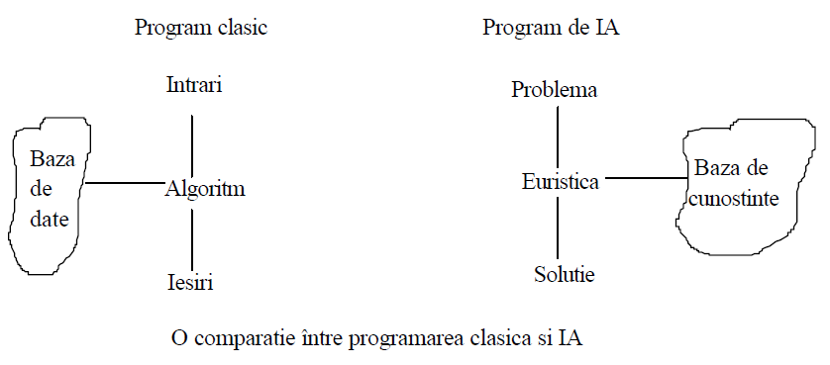
O Definiţie
IA este o ramură a informaticii ce studiază realizarea unor tehnici de programare performante, care să permită rezolvarea unor sarcini complexe.
Notes:
Arta de a descoperi cunoștințe noi. - euristica

Slide 5
Cum ar trebui să percepem termenul IA
IA înseamnă lucruri diferite pentru oameni diferiți
  Forme artificiale de viață care pot depăși inteligența umană
  Orice tehnologie de prelucrare a datelor
Notes:
După cum ați observat probabil, AI este în prezent un „subiect fierbinte”: acoperirea
mass-media și discuțiile publice despre AI este aproape imposibil de evitat.
Totuși, poate ați observat că AI înseamnă lucruri diferite pentru oameni diferiți.
Pentru unii, AI înseamnă forme de viață artificiale care pot depăși inteligența umană,
iar pentru alții, aproape orice tehnologie de prelucrare a datelor poate fi numită AI.

Slide 6

Ce este și ce nu este IA
Nu este o întrebare ușoară!
În www putem vedea orice:
  de la statistică … până la reguli if-else
Notes:
Popularitatea AI în mass-media se datorează în parte faptului că oamenii au
început să folosească termenul atunci când se referă la lucruri care au fost
numite cu alte nume. Puteți vedea aproape orice, de la statistici până la reguli codificate manual, dacă-atunci, numite AI.
De ce este așa? De ce este percepția publică despre AI atât de nebuloasă? Să ne uităm
la câteva motive.

Slide 7
Motivul 1: nici o definiție convenită oficial
Cercetătorii din domeniu nu au o definiție exactă
  Acum 50 de ani metodele automate de căutare și planificare erau parte a IA. Dar acum?
  Anumite metode de prelucrare a informațiilor deja încep să nu mai fie percepute ca metode din IA
  Fenomenul “AI Effect”
Notes:
Cercetătorii AI nu au o definiție exactă a AI.
Am impresia ca ei au convenit la ideea ca: hai deocamdata, sa-i spunem inteligenta artificiala, pe urma mai vedem noi
Cercetătorii AI nu au o definiție exactă a AI.
Mai degrabă, domeniul este redefinit în mod constant atunci
când unele subiecte sunt clasificate drept non-AI și apar noi subiecte.
/* Există o glumă veche (geeky) conform căreia AI-ul este definit ca
„lucruri pe care calculatoarele nu le pot face”.
Cu toate acestea, în această definiție există un element de adevăr. */
Acum cincizeci de ani, de exemplu, metodele automate de căutare și
planificare au fost considerate a aparține domeniului AI.
În prezent, astfel de metode sunt învățate de studenti în informatică.
În mod similar, anumite metode de prelucrare a informațiilor incerte
devin atât de bine înțelese încât este probabil să fie mutate de la
AI la statistici sau probabilitate foarte curând.
Efectul AI are loc atunci când spectatorii reduc comportamentul unui program de inteligență artificială, argumentând că acesta nu este o inteligență reală.

Slide 8
Motivul 2: ceea ce pare ușor este de fapt greu ...
Privește în jur și ridică un obiect în mână
  Ai folosit ochii pentru a scana împrejurimile,
  Ai gândit unde sunt unele obiecte potrivite pentru ridicare,
  Ai ales unul dintre ele și ai planificat o traiectorie pentru mâna ta ca să-l poți atinge,
  Apoi ai mișcat mâna contractânt diverse grupuri de mușchi într-o ordine,
  Ai aplicat forța potrivită reușind să strângi obiectul pentru al ține între degete...
Notes:
O altă sursă de dificultate în înțelegerea AI este că este greu de
știut ce sarcini sunt ușoare și care sunt dificile.
Privește în jur și ridică un obiect în mână,
apoi gândește-te la ce ai făcut:
1. ai folosit ochii pentru a-ți scana împrejurimile,
2. ai gândit unde sunt unele obiecte potrivite pentru ridicare,
3. ai ales unul dintre ele și ai planificat o traiectorie pentru mâna ta pentru a-l atinge,
4. apoi ai mișcat mâna contractând diverse grupe de mușchi într-o ordine oarecare
și cu o forța potrivită ai reușit să strângi obiectul pentru a-l ține între degete.
Poate fi greu de apreciat cât de complicat sunt toate acestea,
dar uneori poate ceva poate sa nu se primească: obiectul pe care îl alegi
este mult mai greu sau mai ușor decât te aștepți, sau cineva deschide o ușă
in timp ce atingi obiectul, și apoi te poți abate cumva si pierzi acel echilibru.
De obicei, aceste tipuri de sarcini se simt fără efort,
dar acest lucru se datorează unor milioane de ani de evoluție și
câțiva ani de practică din copilărie.
În timp ce omului ii este ușor, apucrarea obiectelor de către un
robot este extrem de grea, iar acest lucru este cercetat foarte activ, de ex: https://www.telegraph.co.uk/science/2018/03/03/meet-robot-lending-cyber-hand-cornwalls-cauliflower-harvest/.

Slide 9
Motivul 3: ... și ceea ce pare greu este de fapt ușor
Jocul de șah și rezolvarea ecuațiilor diferențiale pot părea foarte dificile și se pare că încapsulează esența inteligenței
  Însă, calculatorul a bătut campionul modial la șah
Notes:
În schimb, jocul de șah și rezolvarea ecuatiilor diferentiale pot
părea foarte dificile, necesitând ani de practică pentru a maestri și
a implica „studiile noastre superioare” și gândirea conștientă concentrată.
Nu este de mirare că unele cercetări inițiale din AI s-au concentrat
pe aceste tipuri de sarcini și s-ar fi putut părea la momentul acela
că încapsulează esența inteligenței.
De atunci s-a dovedit că jocul de șah este foarte potrivit pentru calculatoare,
care poate respecta reguli destul de simple și poate calcula multe secvențe
alternative de mișcare la un ritm de miliarde de calcule pe secundă.
Calculatorul a bătut campioanul mondial la meciurile dintre
Deep Blue vs Kasparov din 1997.
În mod similar, deși măiestria aprofundată în matematică necesită
intuiția și ingeniozitatea umană,
multe exerciții (dar nu toate) ale unui curs tipic de liceu sau de universitate
pot fi rezolvate prin aplicarea unui calculator și a unui set simplu de reguli.

Slide 10
Totuși, care ar fi o definiție mai utilă
Autonomie
  Posibilitatea de a efectua sarcini în medii complexe, fără îndrumare constantă a unui supervizor (specialist).
Adaptabilitate
  Capacitatea de a îmbunătăți performanța învățând din experiență.
Notes:
Deci, care ar fi o definiție mai utilă?
O încercare de a defini ar fi
identificarea proprietăților caracteristice ale AI,
în acest caz autonomie și adaptabilitate.
Autonomie
- Posibilitatea de a efectua sarcini în medii complexe,
fără îndrumare constantă a unui supervizor (specialist).
Adaptabilitate
- Capacitatea de a îmbunătăți performanța învățând din experiență.

Slide 11
IA Generalizată vs IA Particularizată
IA Generalizată, sau Artificial General Intelligence (AGI) se referă la o mașină care poate gestiona orice sarcină intelectuală.
IA Particularizată se referă la o mașină care gestionează o sarcină intelectuală.
Notes:
In unele articole, puteți vedea termenii AI „generalizata” și „îngustați”. Ce înseamnă acestea? AI îngustă se referă la AI care gestionează o sarcină. AI generală, sau Artificial General Intelligence (AGI) se referă la o mașină care poate gestiona orice sarcină intelectuală. Toate metodele de AI pe care le folosim astăzi se încadrează în AI restrânse, AI-ul general fiind în domeniul științei ficțiunii. De fapt, idealul AGI a fost abandonat de cercetătorii AI, dar nu a făcut progrese în peste 50 de ani, în ciuda tuturor eforturilor. În schimb, IA îngustă face progrese în pasuri limitate.

Slide 12
Direcții AI importante:
Machine Learning (ML)
  permite când să învețe, având acces la cantități mari de date pentru a se îmbunătăți din „experiență”,
  Prelucrarea limbajului natural (NLP)
  permite mașinilor să prelucreze limbajul natural prin analiza și manipularea unor cantități mari de text.

Slide 13
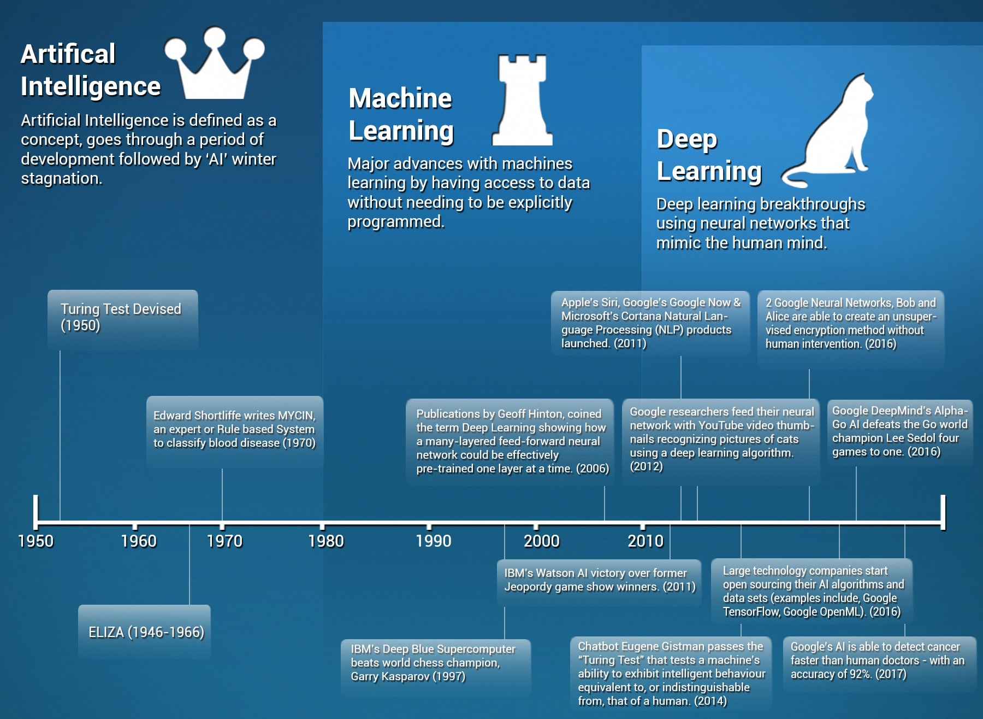
Artificial Intelligence
Machine
Learning
Deep
Learning
Notes:
Cronologie

Slide 14
Istoric. Începuturi
Este considerat ca fiind anul 1956, când la Dartmouth College a avut loc o conferință ce-și propunea dezbaterea unor noi aspecte din domeniul calculatoarelor;
Aici s-a pus pentru prima dată problema creării unor mașini de calcul inteligente;
John Mc Carthy a introdus conceptul de IA și astfel se consideră că acesta este momentul în care aceasta s-a desprins din știința calculatoarelor, devenind un domeniu independent.
Notes:
Dartmouth College este o universitate privată de cercetare a Ligii Ivy din Hanovra, New Hampshire, Statele Unite. John McCarthy (n. 4 septembrie 1927, Boston, Massachusetts, SUA – d. 23 octombrie 2011,^{[4]} Stanford, California, SUA) a fost un informatician american, laureat al Premiului Turingîn 1971 pentru contribuţiile aduse în domeniul inteligenţei artificiale. El este cel care a propus termenul de inteligenţă artificială la conferinţa de la Dartmouth din 1956 şi a inventat limbajul de programare LISP.

Slide 15
Istoric. Logica matematică (1)
Logica formală sau logică matematică:
ştiinţa care a avansat, chiar înainte de apariția calculatoarelor, în domeniul unor construcții inteligente, artificiale, obținând unele rezultate care prin generalitatea lor au anticipat posibilitatea automatizării raționamentelor.

Slide 16
Istoric. Logica matematică (2)
Formalizarea matematică a unor legi ale logicii, de către Boole (1847);
Dezvoltarea calculului cu predicate de ordin întâi, de către Frege (1879);
Dezvoltarea unor metode formale de efectuare a raționamentelor, de către Whitehead, Russell, Tarski și Kleene (în jurul anului 1950);
Elementele despre calculabilitate, datorate lui Church și Turing au constituit legătura între formalizarea raționamentului și informatică.
  El a venit cu test care ar trebui să valideze inteligența - ?
Studiul lui Chomsky asupra teoriei gramaticilor generative (1957) a constituit o bază pentru dezvoltarea unui subdomeniu al IA, cel al prelucrării limbajului natural.
Notes:
elementele {0,1};
2 operaţii binare numite SAU şi SI, notate simbolic cu + sau Ú şi × sau U;
1 operatie unară numită NU (negaţie), notată simbolic 0 sau O.
masina Turing (1936) - si a argumentat posibilitatea ca un mecanism computational sa aiba o comportare inteligenta; în acest sens a ramas celebru si testul pe care l-a propus Turing pentru validarea inteligentei artificiale.

Slide 17
Istoric. Momente importante
1958: Crearea modelului perceptronului (neuronul artificial) de către Rosenblatt, un început pentru rețelele neuronale;
1958: Dezvoltarea limbajului LISP de către John Mc Carthy;
1965: Introducerea logicii fuzzy de către Zadeh;
1968: Folosirea rețelelor semantice în reprezentarea cunoașterii de către Quillian
1970: Apare limbajul PROLOG (PROgrammation en LOGique), dezvoltat într-o primă formă de Alain Colmerauer la Universitatea din Marsilia;
1979: Forgy dezvoltă algoritmul RETE, cel care va sta la baza funcționarii unui număr mare de sisteme expert.
Notes:
LISP limbaj functional

Slide 18
Sistem Expert (SE)
Un SE este o aplicaţie complexă care explorează o multitudine de cunoştinţe (ontologii) date pentru a obţine concluzii noi despre activităţi dificil de examinat, folosind metode asemănătoare cu experţii umani.
  Un sistem expert poate avea succes la problemele fără soluţie algoritmică deterministică.
Principalele caracteristici ale sistemelor expert sunt:
  o bază de date (bază de cunoştinţe), împreună cu
  un algoritm de deducere specific metodei de raţionare.

Slide 19
Inteligenţa
Inteligența:
Percepție: capacitatea de a face observații complexe asupra mediului;
Prelucrarea informațiilor: capacitatea de a gestiona și transforma informații, raționament;
Memoria: capacitatea de a stoca și refolosi informațiile;
Învățarea: capacitatea de a dezvolta noi cunoștințe și abilitați și de a folosi experiența acumulată;
Adaptabilitatea: capacitatea de a adapta în mod flexibil comportamentul la situațiile curente;
Capacitatea de a rezolva noi probleme sau de a rezolva probleme existente în moduri noi, mai eficiente.
Notes:
Inteligenta poate fi definita ca fiind aptitudinea de a sesiza anumite raporturi existente între obiecte si fenomene. Aceasta sesizare poate fi senzoriala (la animale) si în acest caz ea se datoreaza reflexelor conditionate, sau intelectuala (la om) si aici intervin limbajul si conceptele.

Slide 20
Tipuri de inteligenţă (1)
Psihologul Howard Gardner identifică 7 tipuri distincte de inteligență:
Lingvistică: Se referă la capacitatea și plăcerea de a citi, scrie, povești sau rezolvă cuvinte încrucișate.
Logico-matematică: Presupune descoperirea modelelor, categoriilor și relațiilor. Se manifestă de exemplu în rezolvarea problemelor aritmetice sau în jocurile de strategie.
Spațială: Se referă la posibilitatea de a gândi în imagini și la ușurința rezolvării unor probleme geometrice spațiale.
  Exemplu: găsirea drumului într-un labirint, talentul de a desena sau de a construi figuri din cuburi Lego.

Slide 21
Tipuri de inteligenţă (2)
Corporal-chinestezică: Implică o mare sensibilitate în identificarea și prelucrarea senzațiilor fizice, de exemplu „simțirea" ritmului unui dans.
Muzicală: Presupune existența „urechii muzicale", adică a posibilității de a percepe și distinge sunete care par la fel și altor persoane.
Interpersonală: Este dovedită de spiritul de conducător, de ușurința comunicării și de existența empatiei, adică a capacității de a înțelege sentimentele altora.
Intrapersonală: Reflectă o bună cunoaștere a propriilor sentimente și posibilități.
!!! Testele de inteligenţă clasice cuprind de obicei întrebări referitoare la primele 3 tipuri

Slide 22
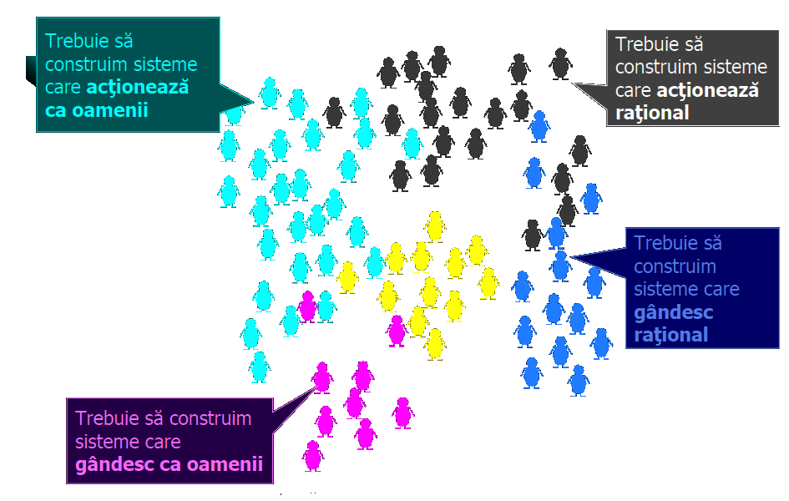
Problematică

Slide 23
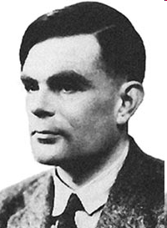
Abordarea #1
Inteligența artificială poate fi:
testată cu ajutorul testului Turing.
Testul Turing:
Un arbitru (om) se angajează într-o conversație în limbaj natural cu alți 2 participanți la experiment, unul om și altul mașina.
Dacă arbitrul nu poate spune cu siguranță cine este omul și cine este mașina, aceasta se spune că a trecut testul.

Slide 24
Abordarea #2
A gândi omenește:
IA-ul este: „[Automatizarea] activităților pe care le asociem cu gândirea umană, activități precum luarea deciziilor, rezolvarea problemelor, învățarea” (Bellman).
Scopul este de a construi sisteme care funcționează intern în mod similar cu mintea omenească.
Științele cognitive încearcă modelarea minții umane pe baza experimentelor.
  Abordarea cognitivă a IA-ului presupune acțiunea inteligentă care în
  același timp imită mintea umană.
Trebuie să știm cum funcționează mintea umană:
  Introspecție,
  Experimente psihologice.
Programele nu trebuie doar să rezolve probleme, ci să le rezolve în același mod ca oamenii.

Slide 25
Abordarea #3
A gândi rațional:
IA este: „Studiul calculelor care fac posibile percepția, raționamentul și acțiunea” (Winston).
Folosirea logicii pentru a lua decizii complexe.
Cum poate fi cunoașterea reprezentată logic și cum poate face deducții un sistem?
Cunoștințe nesigure? Cunoștințe informale?
  “Cred că nu mă simt bine...”

Slide 26
Abordarea #4
A acționa rațional:
IA este: „...preocupat de automatizarea comportamentului inteligent”. (Luger, Stubblefield)
Accentul cade pe comportament. Inferențele sunt utile, dar nu întotdeauna necesare.
Acțiunile reflexe pot fi raționale.
La rezolvarea problemelor reale, contează de fapt rezultatul.
Decât să imităm oamenii care încearcă să rezolve probleme dificile, mai bine să încercăm să rezolvăm pur și simplu aceste probleme.

Slide 27
Criterii de definire
1) Inteligența unui program poate fi dedusă numai din comportarea acestuia.
2) Inteligența unui program este întotdeauna relativă.
3) Comportarea inteligentă a unui program trebuie să se manifeste în situații cât mai frecvente și mai variate.
4) Pentru a putea aprecia inteligența unui program trebuie să măsurăm complexitatea sarcinii de intrare.

Slide 28
Domenii ale IA (1)
Învățarea auromată: procesul prin care oamenii și calculatoarele își îmbogățesc cunoștințele și își perfecționează activitatea. Subdomeniul respectiv al IA se ocupa cu cercetarea procesului de învățare și cu crearea programelor de calculator ce se pot autoperfecționa.
Înțelegerea limbajului natural: își propune să realizeze sisteme care să poată susține un dialog cu operatorul, obținând astfel interfețe prietenoase pentru sistemele tehnice din diferite domenii.

Slide 29
Domenii ale IA (2)
Demonstrarea automată a teoremelor: se referă la un element central în IA, acela de a face deducerea automată a unei (unor) concluzii dintr-un grup de fapte. Rezolvarea acestei probleme implică două aspecte:
  o reprezentare corespunzătoare a grupului de fapte (element din aria reprezentării cunoașterii);
  o metodă de deducere a concluziilor.
Rezolvarea problemelor: (în engleză termenul folosit este „Search” – căutare a soluției) se referă la procesul de găsire a unei secvențe de acțiuni prin care să se îndeplinească un anumit scop.

Slide 30
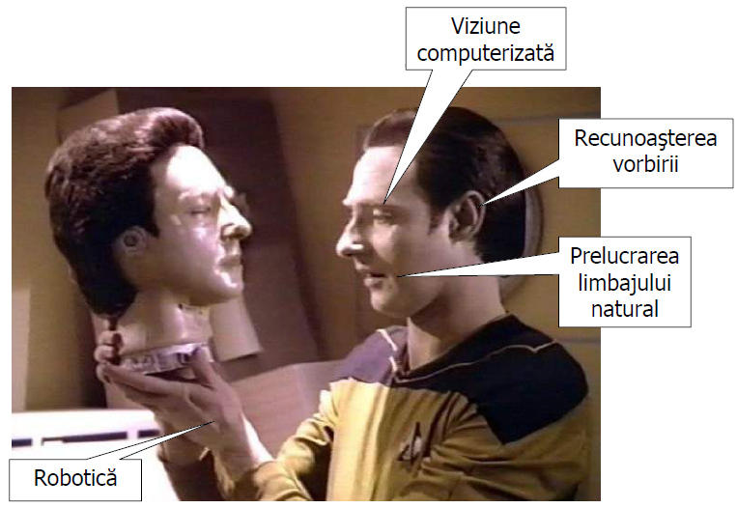
Domenii ale IA (3)

Slide 31
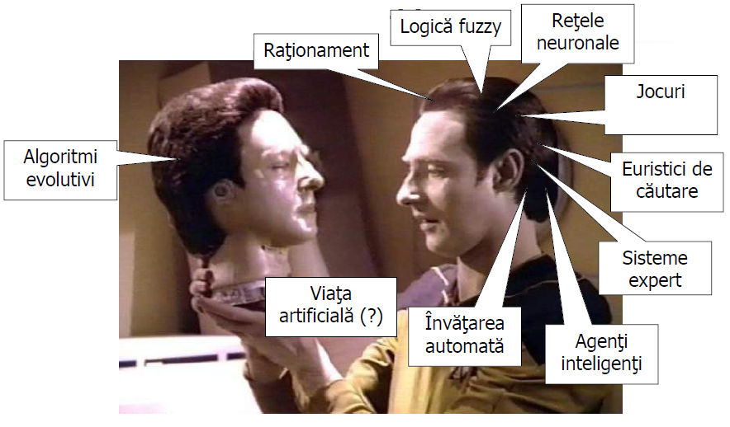
Domenii ale IA (4)

Slide 32
Prezent
  Case inteligente;
  Orașe Inteligente;
  Roboți-menajeră conectați la Internet;
  Mașini autonome;
  Explorarea spațiului;
  Educație personalizată;
  Interfețe neurale;

Slide 33
Concluzii
În IA există abordări bazate pe gândire sau comportament, modelarea minții umane sau raționalitate.
S-au făcut progrese substanțiale în:
  Recunoașterea modelelor și învățarea automată;
  Unele probleme de planificare și raționament;
Aplicațiile IA:
  Industrie, finanțe, medicina, științe;
  Cercetările IA;
Multe probleme sunt încă nerezolvate...
IA este un domeniu de cercetare interesant!

Slide 34
Direcție în IA: Deep Learning

Slide 35
Aplicații inteligente
Autoprezentare
- proprietatea de a prezenta funcționalul dorit de către utilizator
Autocunoaștere
- proprietatea de a-și cunoaște funcționalul propriu
Autorealizare
- realizarea tuturor pașilor necesari pentru efectul dorit de către utilizator

Slide 36
Rețele neurale de generația a doua
Rețelele neurale de generația a doua prezintă un instrument important în învățarea automată, dar ele soluționează problemele din clasa AI particulară.
Problemele de bază sunt:
    Incapacitatea de adaptare la date noi
    Dependența față de structura inițială a rețelei
    Complexitatea înaltă în cazul prelucrării datelor de tip flux
    O rețea = o soluție

Slide 37
Rețele neurale de generația a treia
Acest model de rețele trebuie să asigure o structură dinamică, ce se poate acomoda în timp la sarcina pusă.
Să poată procesa date în format de flux.
Să poată soluționa mai multe probleme în cadrul la aceeași rețea.

Slide 38
Modelul actual
O rețea de generația a treia, cu proprietăți de autoorganizare și adaptare la sarcina propusă, în timp.
Învățarea are loc doar prin propagarea semnalului în rețea
Semnalul în formă de impuls
Proprietatea de soluționare a mai multor probleme cu ajutorul aceleeași rețele

Slide 39
